Slide 1
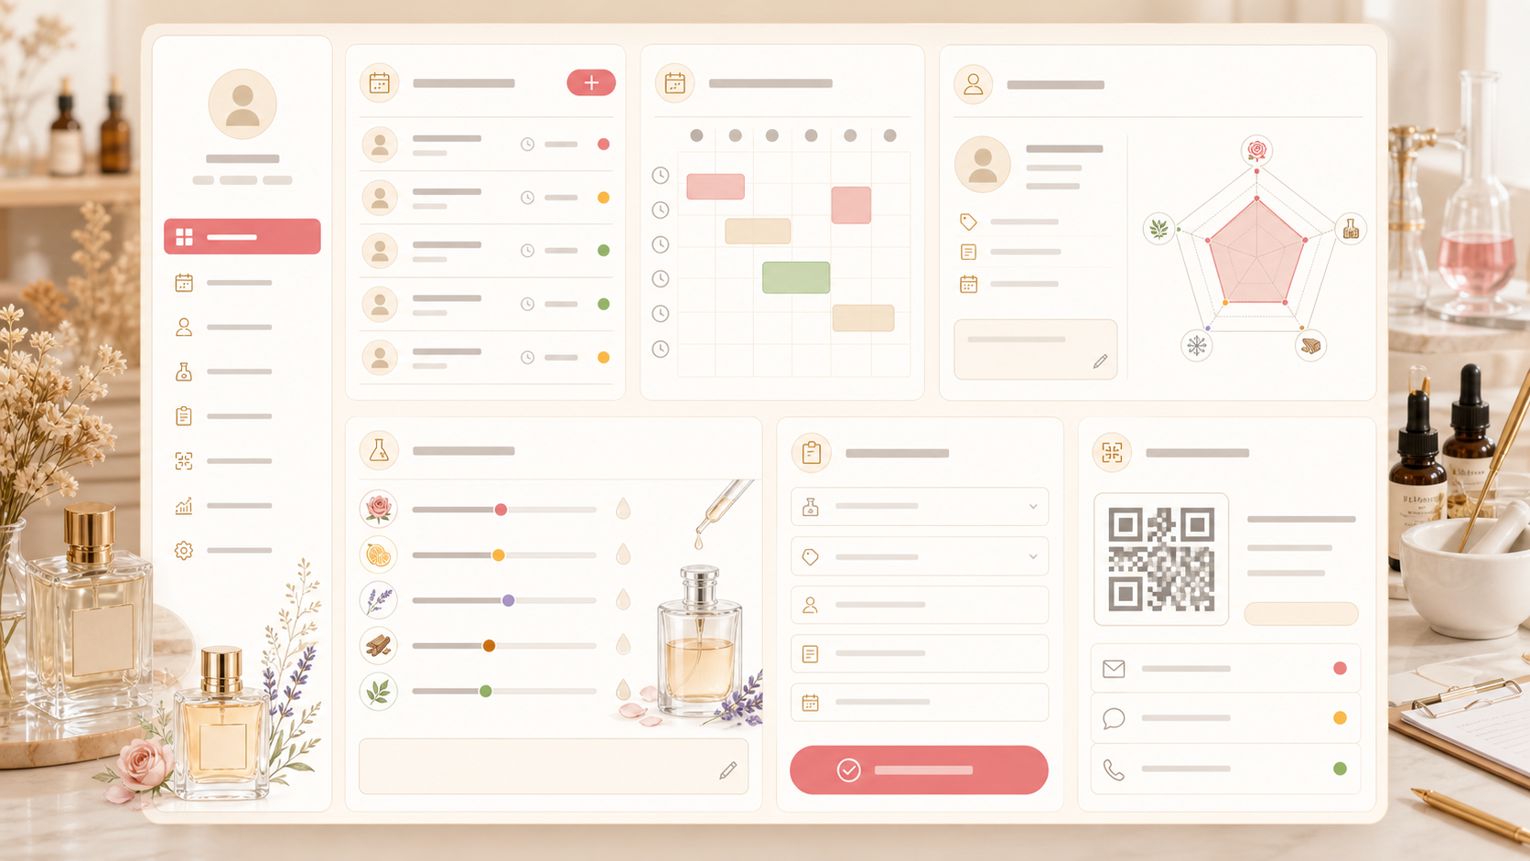
Fragrance Workshop
スタッフ向け
スタッフ操作マニュアル
1スライド1操作で、どこを押す・何を入力する・完了後に何が見えるかを確認できます。
確認順
1. ログインする
2. ダッシュボードを確認する
3. 予約枠を作成する
4. 予約一覧を見る
5. 顧客詳細を確認する
6. 5軸から原料を提案する
7. 配合を調整する
8. 完成品を登録する
9. QR依頼に対応する

Slide 2
Fragrance Workshop
スタッフ向け
2/10
操作 1
ログインする
スタッフ用画面に入り、当日の予約を確認できる状態にします。
1
スタッフ・管理者ログイン画面を開きます。
2
スタッフ用のログイン情報を入力します。
画面イメージ
3
スタッフダッシュボードが表示されることを確認します。
完了の目安
本日のワークショップが表示されれば完了です。
注意
管理者アカウントとスタッフアカウントを混同しないでください。

Slide 3
Fragrance Workshop
スタッフ向け
3/10
操作 2
ダッシュボードを確認する
当日の予定と対応が必要な項目を先に確認します。
1
本日の予約、未対応通知、QR依頼の有無を見ます。
2
担当予約が表示されているか確認します。
画面イメージ
3
必要に応じて予約一覧や顧客詳細へ移動します。
完了の目安
今日見るべき項目を把握できれば完了です。
注意
表示されない予約がある場合は、担当スタッフの紐づけを管理者に確認します。

Slide 4
Fragrance Workshop
スタッフ向け
4/10
操作 3
予約枠を作成する
受付可能な日時と人数を登録します。
1
予約枠作成ページを開きます。
2
日付、時間、定員、担当者を入力します。
画面イメージ
3
保存後、公開予約に表示される前提で内容を確認します。
完了の目安
予約枠が一覧に追加されれば完了です。
注意
過去日時や定員の入力間違いは、予約トラブルにつながります。

Slide 5
Fragrance Workshop
スタッフ向け
5/10
操作 4
予約一覧を見る
担当する予約を確認し、来店前準備に使います。
1
予約一覧ページを開きます。
2
日付、時間、お客様名、状態を確認します。
画面イメージ
3
必要な予約を選んで顧客詳細へ進みます。
完了の目安
対象予約の詳細へ進めれば完了です。
注意
予約状態の変更は、実際の来店状況と合わせて行います。

Slide 6
Fragrance Workshop
スタッフ向け
6/10
操作 5
顧客詳細を確認する
お客様の回答、予約情報、商品名を確認します。
1
顧客詳細ページで基本情報を確認します。
2
アンケート回答と香り5軸を確認します。
画面イメージ
3
当日使うメモや商品名を必要に応じて保存します。
完了の目安
当日の準備情報が確認できれば完了です。
注意
個人情報を扱うため、画面を開いたまま離席しないでください。

Slide 7
Fragrance Workshop
スタッフ向け
7/10
操作 6
5軸から原料を提案する
アンケート結果5軸と調整後5軸を見て、提案の迷いを減らします。
1
アンケート結果の5軸グラフを確認します。
2
お客様調整後の5軸グラフを確認します。
画面イメージ
3
差分を見ながら、原料候補と説明の方向性を決めます。
完了の目安
提案候補を説明できる状態になれば完了です。
注意
重要な流れは「結果5軸 → 調整後5軸 → 原料提案」です。

Slide 8
Fragrance Workshop
スタッフ向け
8/10
操作 7
配合を調整する
お客様と会話しながら、香りの方向性を最終調整します。
1
候補原料をもとに試香します。
2
お客様の反応を見ながら軸やメモを調整します。
画面イメージ
3
最終的に作る香りの内容を確認します。
完了の目安
最終案が決まれば完了です。
注意
調整内容は、後から確認できるようにメモへ残します。

Slide 9
Fragrance Workshop
スタッフ向け
9/10
操作 8
完成品を登録する
完成した香水を、制作履歴として残します。
1
商品名、説明、スタッフ名などを入力します。
2
必要に応じてタグやQR公開用の情報を確認します。
画面イメージ
3
登録後、会員ページや履歴で見える内容を確認します。
完了の目安
制作履歴に反映されれば完了です。
注意
登録内容はお客様が後で見る可能性があります。表記を丁寧に確認します。

Slide 10
Fragrance Workshop
スタッフ向け
10/10
操作 9
QR依頼に対応する
作成依頼が届いたら、原料確認と返信判断を行います。
1
QR依頼一覧を開きます。
2
依頼数量、メールアドレス、対象商品を確認します。
画面イメージ
3
作成可能または作成不可の判断に必要な情報を確認します。
完了の目安
対応方針を決められれば完了です。
注意
QR依頼は購入ではなく作成依頼です。原料確認後に連絡する流れです。

